Slide 1

可微图形学(渲染)
-新手视角
罗志渊
雷火工作室
Notes:
解锁新姿势,打开新世界的大门
实时绘制, 离线渲染

Slide 2
内容
自动微分(Automatic Differentiation)
蒙特卡洛方法(Monte Carlo)
马尔可夫蒙特卡洛方法(Markov Chain Monte Carlo)
路径追踪与双向路径追踪(Path Tracing and Bidirectional Path Tracing)
可微路径追踪(Differentiable Path Tracing)
哈密尔顿蒙特卡洛光线跟踪(Hessian-Hamiltonian Monte Carlo Ray Tracing)
Redner(https://github.com/BachiLi/redner)
DiffTaichi (https://github.com/yuanming-hu/difftaichi)
Notes:
主要讲三个内容

Slide 3
Lecture Notes & Source Code
涉及内容过多, 详细内容请参考本次笔记与源码(https://github.com/luozhiyuan/notebooks) (lecture_notes和code目录, 推荐Typora打开Markdown文本)
Notes:
打开markdown

Slide 4
内容
自动微分(Automatic Differentiation)
蒙特卡洛方法(Monte Carlo)
马尔可夫蒙特卡洛方法(Markov Chain Monte Carlo)
路径追踪与双向路径追踪(Path Tracing and Bidirectional Path Tracing)
可微路径追踪(Differentiable Path Tracing)
哈密尔顿蒙特卡洛光线跟踪(Hessian-Hamiltonian Monte Carlo Ray Tracing)
Redner(https://github.com/BachiLi/redner)
DiffTaichi (https://github.com/yuanming-hu/difftaichi)

Slide 5
Automatic Differentiation (AD)
Differentiation
Forward Mode AD
(Reverse Mode AD)

Slide 6
AD/Differentiation
微分
符号计算
数值计算
Dual Number(二元数)

Slide 7
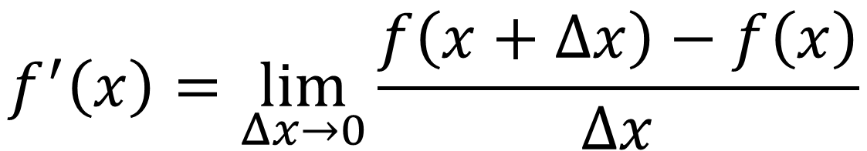
AD/Differentiation/微分
$$f^{′}\left(x\right)=\lim_{Δx→0}\frac{f\left(x+Δx\right)−f\left(x\right)}{Δx}$$
Notes:
复习下微积分

Slide 8
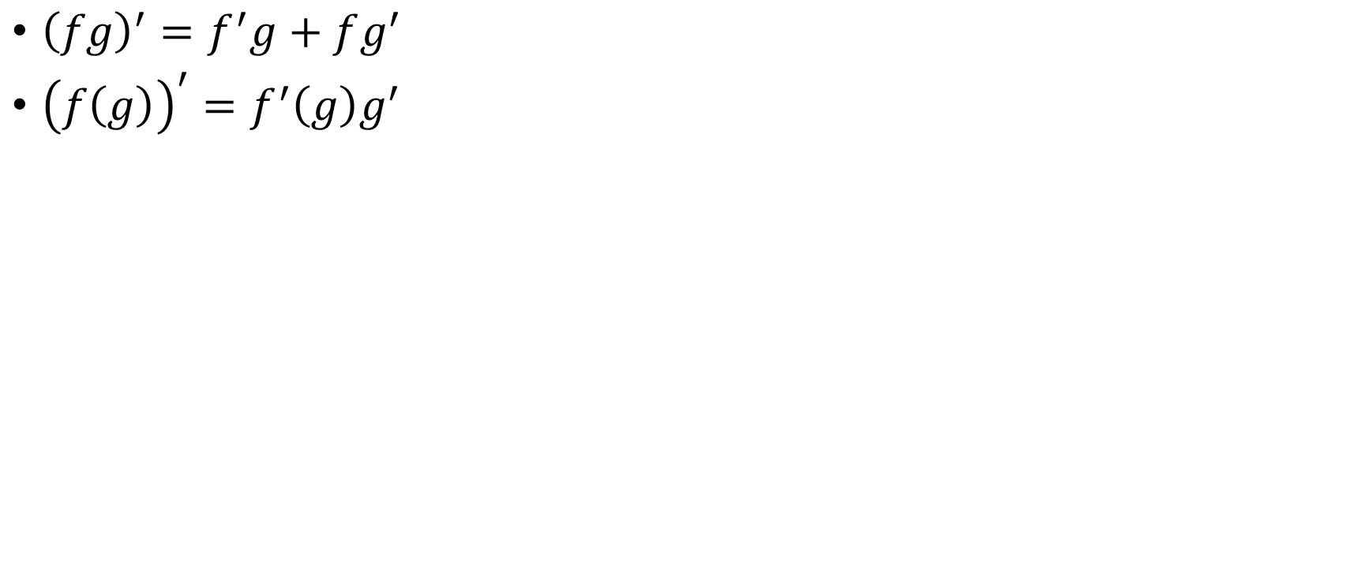
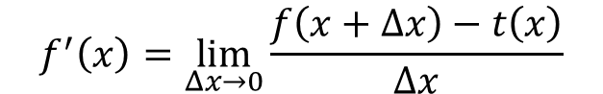
AD/Differentiation/微分
$$f^{′}\left(x\right)=\lim_{Δx→0}\frac{f\left(x+Δx\right)−t\left(x\right)}{Δx}$$
${\left(fg\right)}^{′}=f^{′}g+fg^{′}$
${\left(f\left(g\right)\right)}^{′}=f^{′}\left(g\right)g^{′}$
Notes:
求导法则

Slide 9
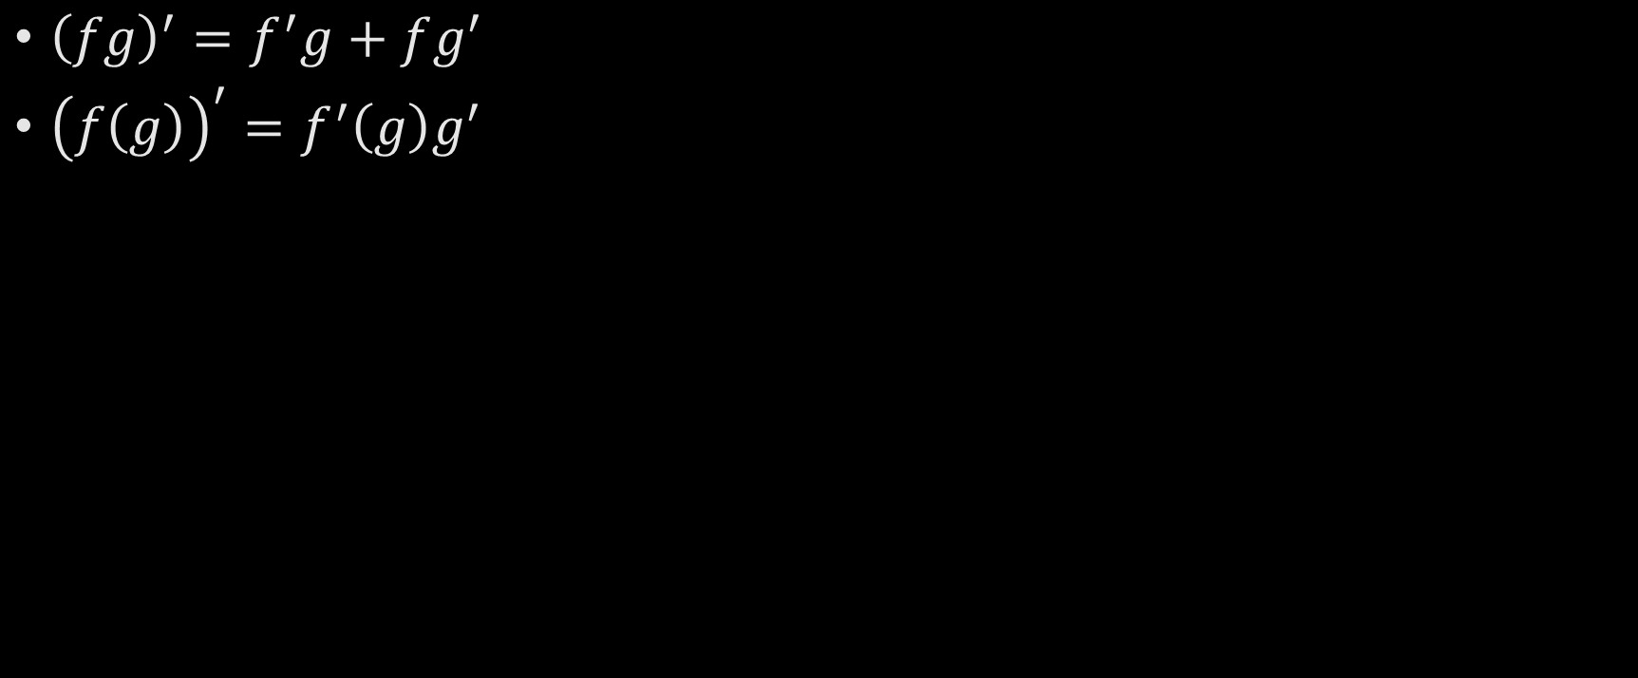
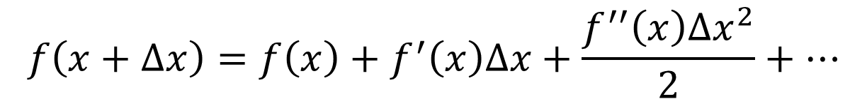
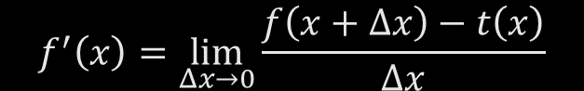
AD/Differentiation/微分
$$f^{′}\left(x\right)=\lim_{Δx→0}\frac{f\left(x+Δx\right)−t\left(x\right)}{Δx}$$
${\left(fg\right)}^{′}=f^{′}g+fg^{′}$
${\left(f\left(g\right)\right)}^{′}=f^{′}\left(g\right)g^{′}$
$$f\left(x+Δx\right)=f\left(x\right)+f^{′}\left(x\right)Δx+\frac{f^{′′}\left(x\right)Δx^{2}}{2}+⋯$$
Notes:
泰勒展开

Slide 10
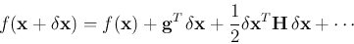
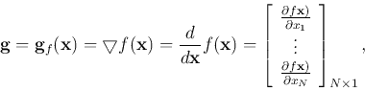
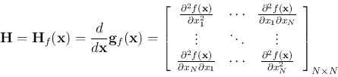
AD/Differentiation/微分
Notes:
多变量, 梯度, hessian

Slide 11
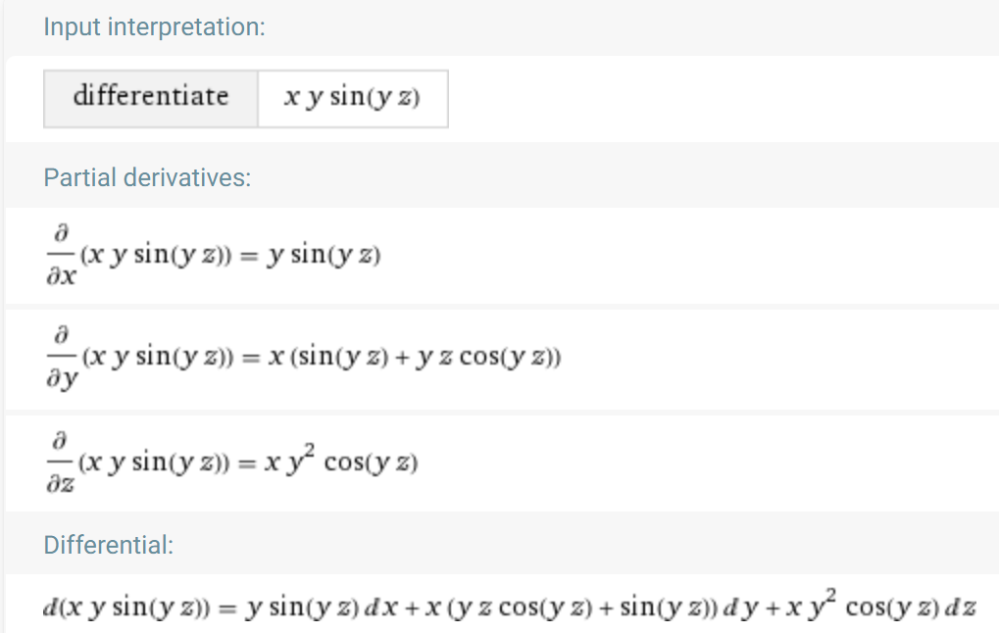
AD/Differentiation/符号计算

Slide 12
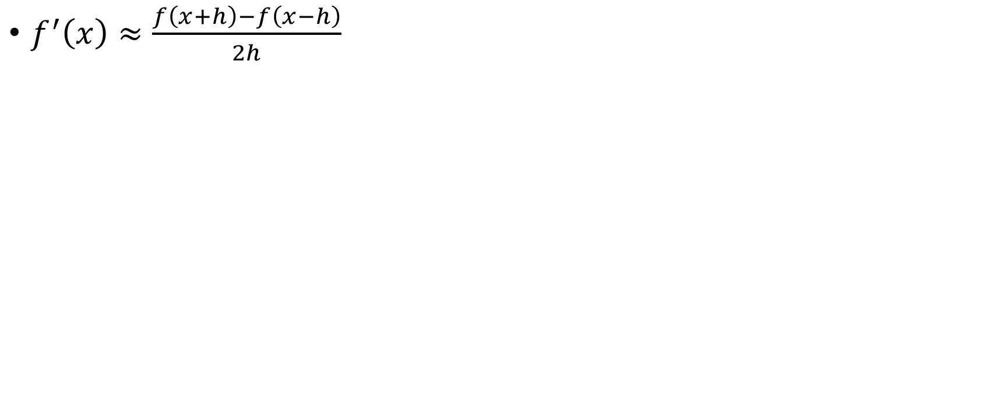
AD/Differentiation/数值计算
$f^{′}\left(x\right)≈\frac{f\left(x+h\right)−f\left(x−h\right)}{2h}$
H | Exp’(0)
1e-3 | 1.000000166666681
1e-4 | 1.00000000166689
1e-5 | 1.000000000012102
1e-6 | 0.9999999999732444
1e-7 | 0.9999999994736439

Slide 13
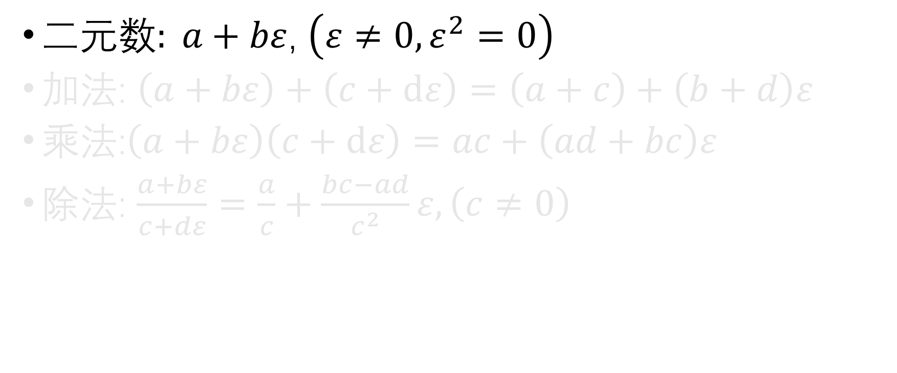
AD/Differentiation/Dual Number
$二元数: a+bε$, $\left(ε≠0,ε^{2}=0\right)$
加法: $\left(a+bε\right)+\left(c+ⅆε\right)=\left(a+c\right)+\left(b+d\right)ε$
乘法:$\left(a+bε\right)\left(c+ⅆε\right)=ac+\left(ad+bc\right)ε$
除法: $\frac{a+bε}{c+dε}=\frac{a}{c}+\frac{bc−ad}{c^{2}}ε,\left(c≠0\right)$

Slide 14
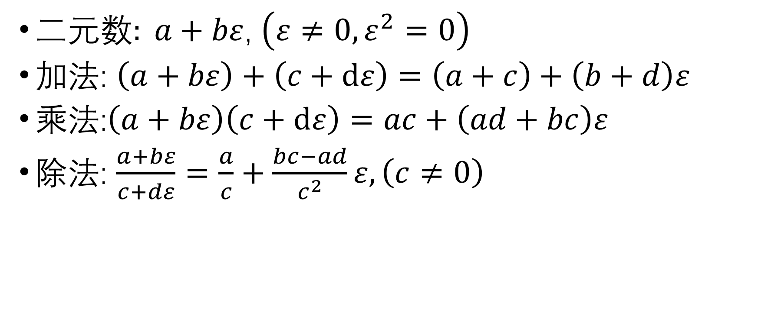
AD/Differentiation/Dual Number
$二元数: a+bε$, $\left(ε≠0,ε^{2}=0\right)$
加法: $\left(a+bε\right)+\left(c+ⅆε\right)=\left(a+c\right)+\left(b+d\right)ε$
乘法:$\left(a+bε\right)\left(c+ⅆε\right)=ac+\left(ad+bc\right)ε$
除法: $\frac{a+bε}{c+dε}=\frac{a}{c}+\frac{bc−ad}{c^{2}}ε,\left(c≠0\right)$

Slide 15
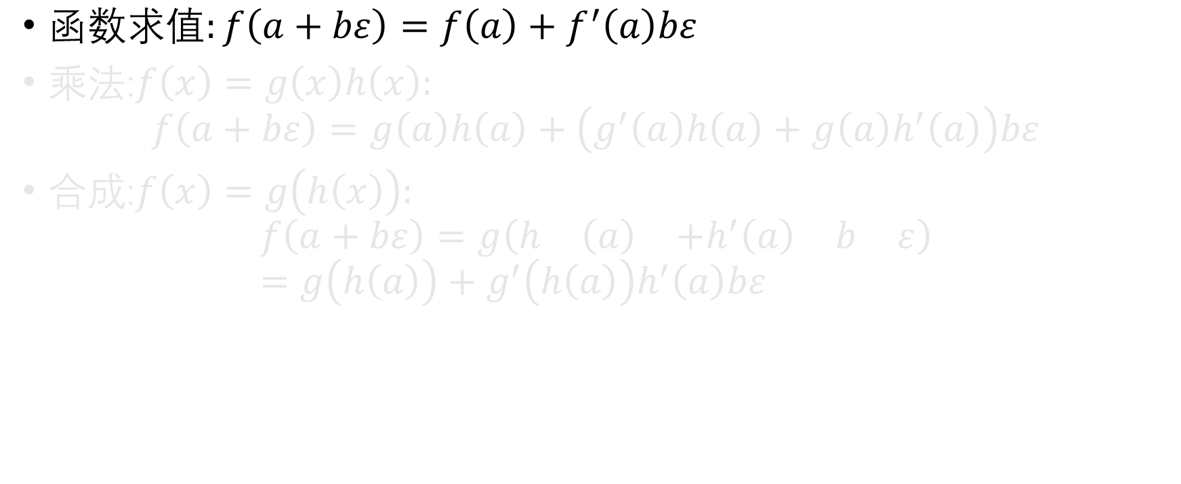
AD/Differentiation/Dual Number
$函数求值:f\left(a+bε\right)=f\left(a\right)+f^{′}\left(a\right)bε$
乘法:$f\left(x\right)=g\left(x\right)h\left(x\right):$
$$f\left(a+bε\right)=g\left(a\right)h\left(a\right)+\left(g^{′}\left(a\right)h\left(a\right)+g\left(a\right)h^{′}\left(a\right)\right)bε$$
合成:$f\left(x\right)=g\left(h\left(x\right)\right):$
$$f\left(a+bε\right)=g\left(\begin{matrix}h & \left(a\right) & +h^{′}\left(a\right) & b & ε\end{matrix}\right)=g\left(h\left(a\right)\right)+g^{′}\left(h\left(a\right)\right)h^{′}\left(a\right)bε$$

Slide 16
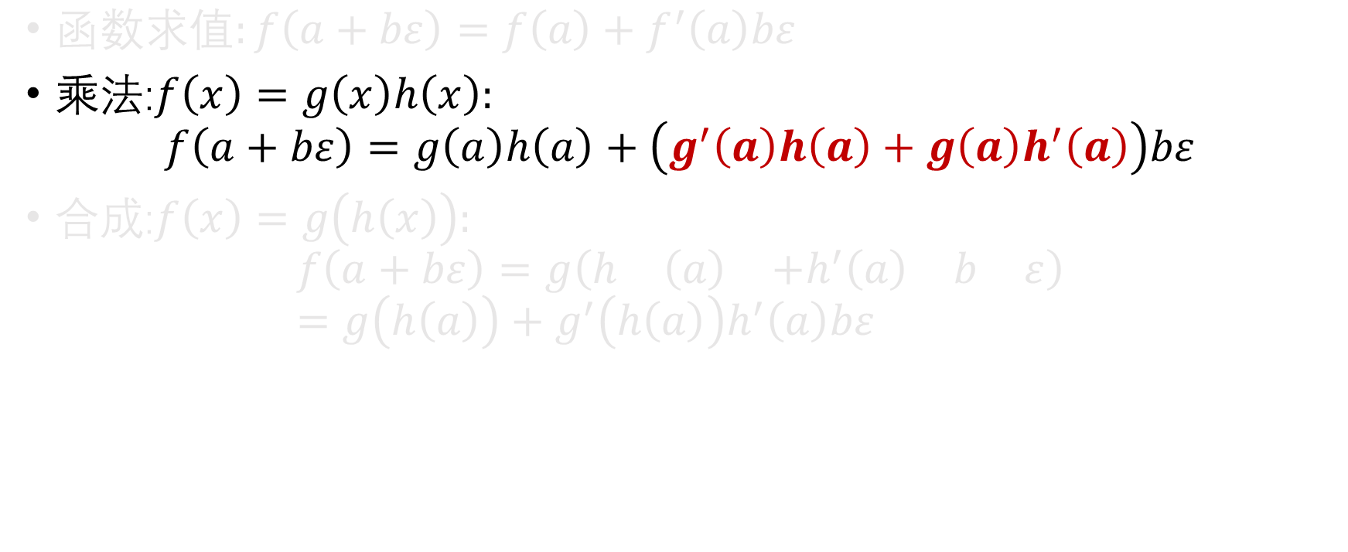
AD/Differentiation/Dual Number
$函数求值:f\left(a+bε\right)=f\left(a\right)+f^{′}\left(a\right)bε$
乘法:$f\left(x\right)=g\left(x\right)h\left(x\right):$
$$f\left(a+bε\right)=g\left(a\right)h\left(a\right)+\left(g^{′}\left(a\right)h\left(a\right)+g\left(a\right)h^{′}\left(a\right)\right)bε$$
合成:$f\left(x\right)=g\left(h\left(x\right)\right):$
$$f\left(a+bε\right)=g\left(\begin{matrix}h & \left(a\right) & +h^{′}\left(a\right) & b & ε\end{matrix}\right)=g\left(h\left(a\right)\right)+g^{′}\left(h\left(a\right)\right)h^{′}\left(a\right)bε$$

Slide 17
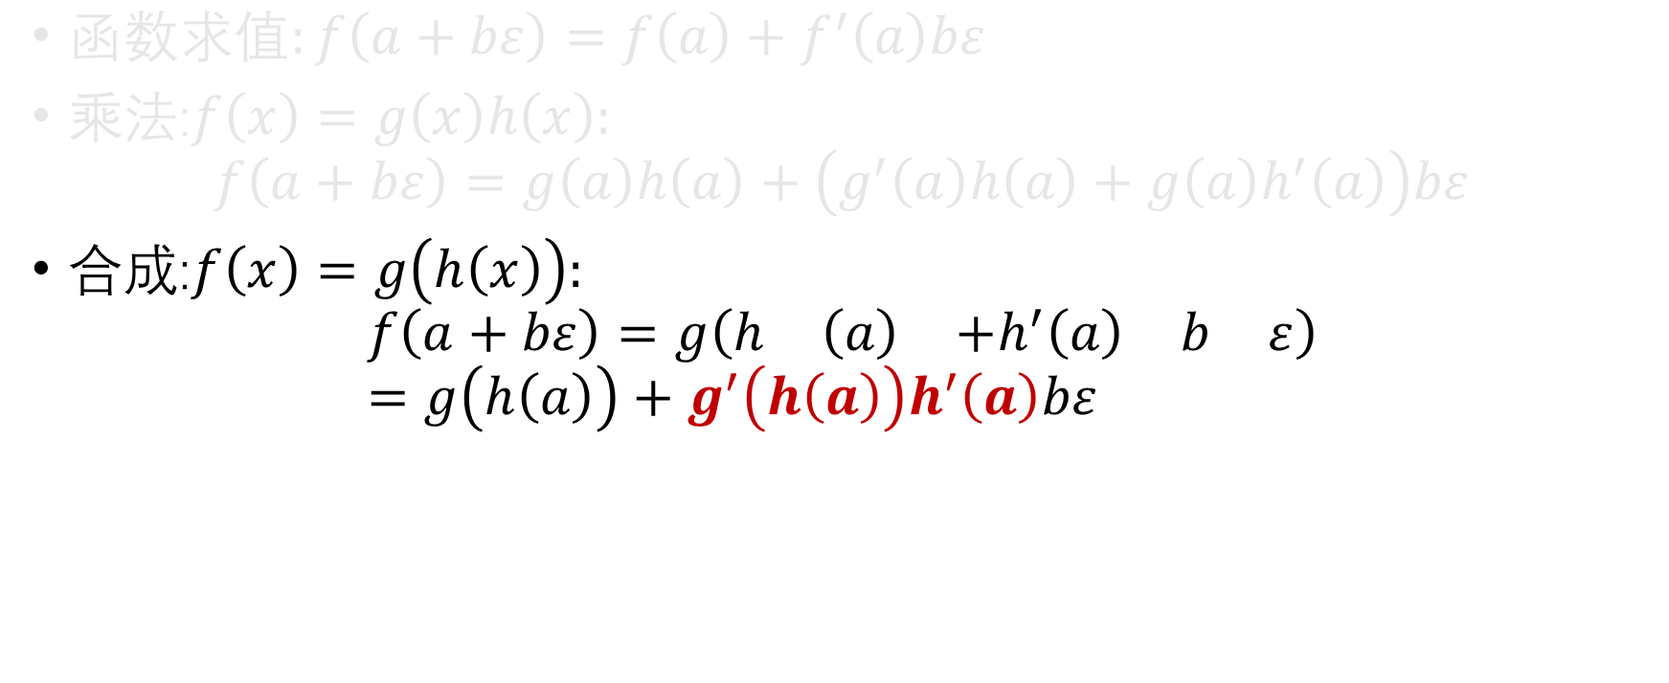
AD/Differentiation/Dual Number
$函数求值:f\left(a+bε\right)=f\left(a\right)+f^{′}\left(a\right)bε$
乘法:$f\left(x\right)=g\left(x\right)h\left(x\right):$
$$f\left(a+bε\right)=g\left(a\right)h\left(a\right)+\left(g^{′}\left(a\right)h\left(a\right)+g\left(a\right)h^{′}\left(a\right)\right)bε$$
合成:$f\left(x\right)=g\left(h\left(x\right)\right):$
$$f\left(a+bε\right)=g\left(\begin{matrix}h & \left(a\right) & +h^{′}\left(a\right) & b & ε\end{matrix}\right)=g\left(h\left(a\right)\right)+g^{′}\left(h\left(a\right)\right)h^{′}\left(a\right)bε$$

Slide 18
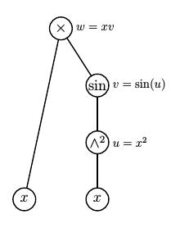
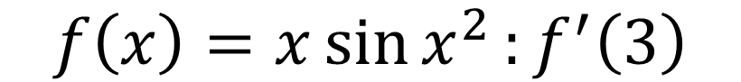
AD/Forward Mode
$$f\left(x\right)=x\sin{x^{2}}:f^{′}\left(3\right)$$

Slide 19
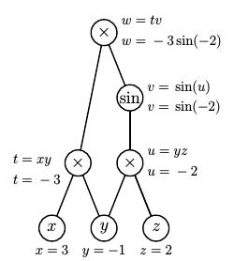
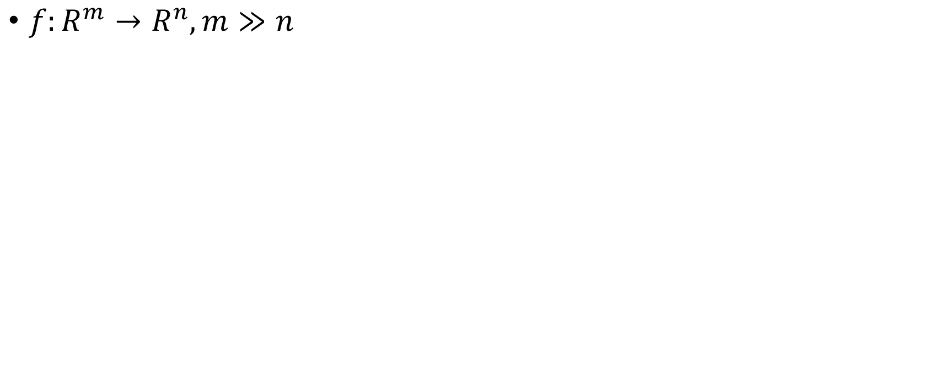
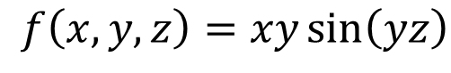
AD/Reverse Mode
$f:R^{m}→R^{n},m≫n$
$$f\left(x,y,z\right)=xy\sin\left(yz\right)$$

Slide 20
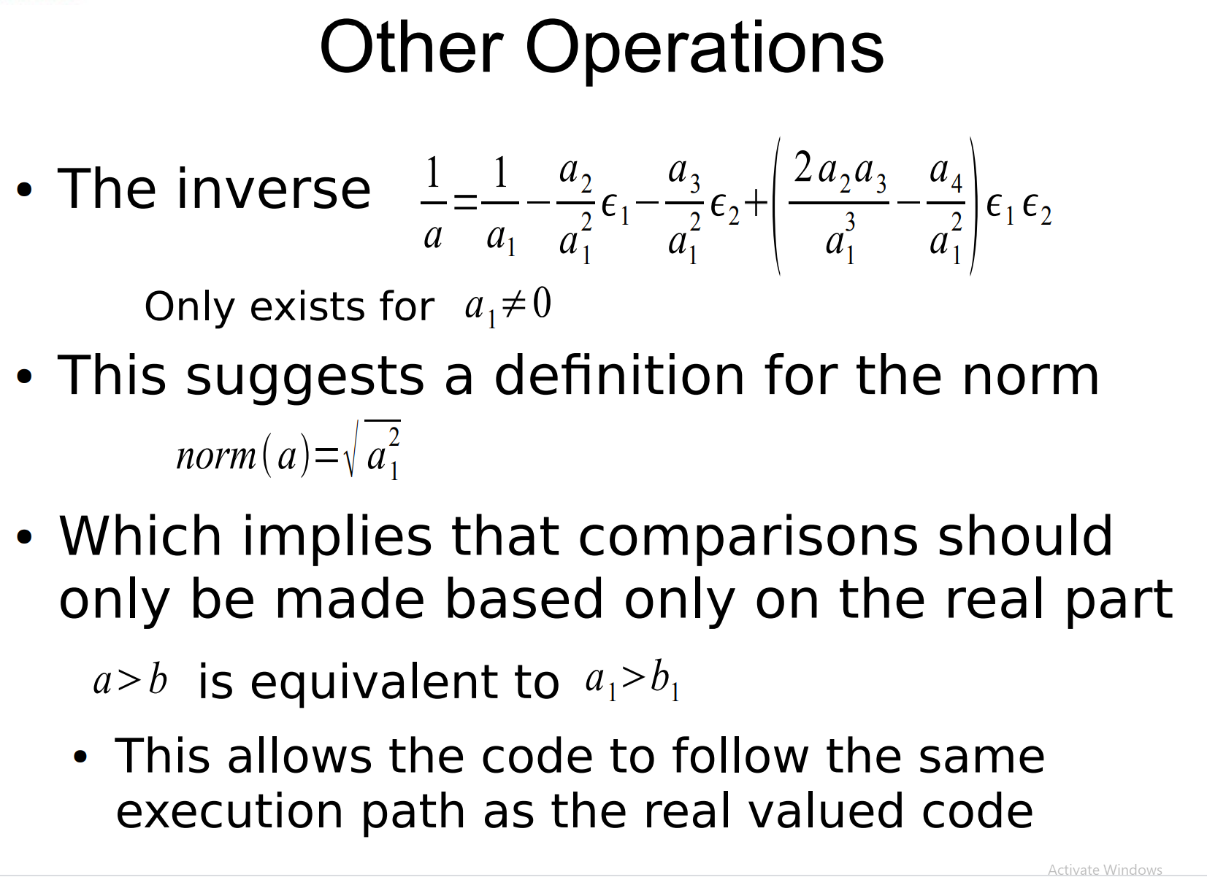
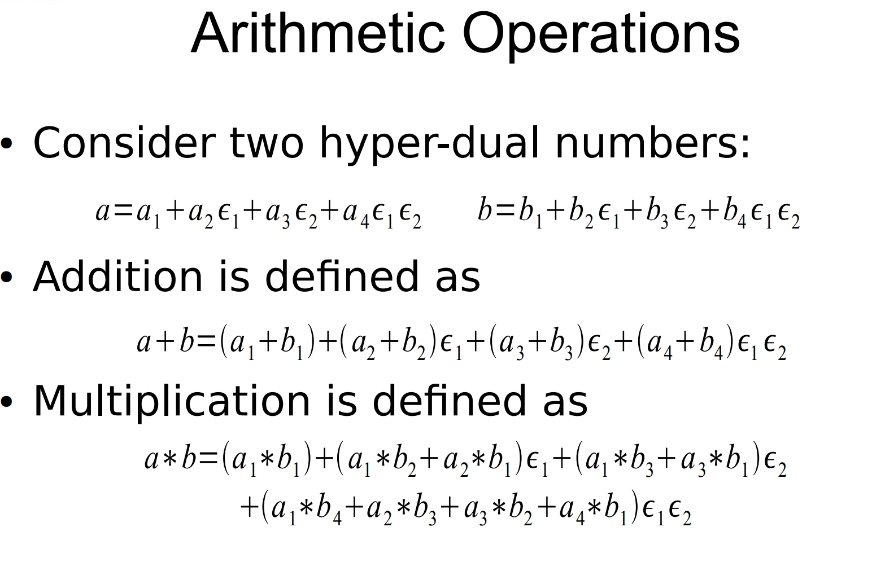
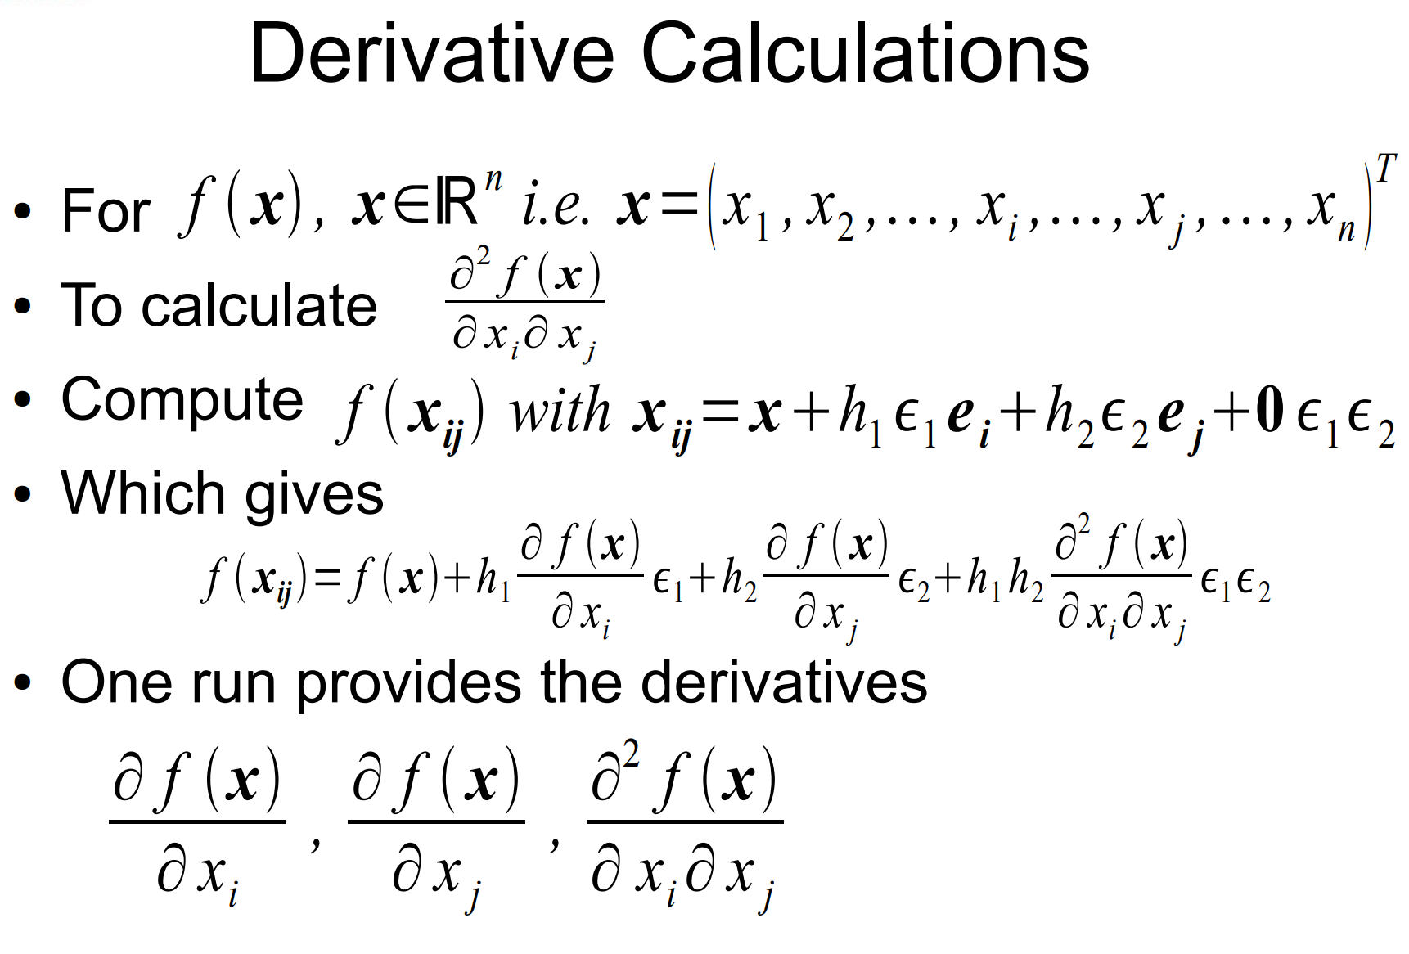
AD/Hyper Dual Number

Slide 21

AD/Game

Slide 22
内容
自动微分(Automatic Differentiation)
蒙特卡洛方法(Monte Carlo)
马尔可夫蒙特卡洛方法(Markov Chain Monte Carlo)
路径追踪与双向路径追踪(Path Tracing and Bidirectional Path Tracing)
可微路径追踪(Differentiable Path Tracing)
哈密尔顿蒙特卡洛光线跟踪(Hessian-Hamiltonian Monte Carlo Ray Tracing)
Redner(https://github.com/BachiLi/redner)
DiffTaichi (https://github.com/yuanming-hu/difftaichi)

Slide 23
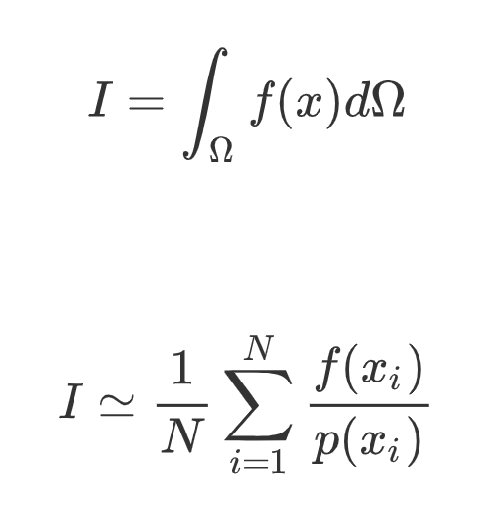
Monte Carlo (MC)
Inversion Method
Rejection Method
Notes:
概率论回顾:特朗普支持率
估计积分:F = p

Slide 24
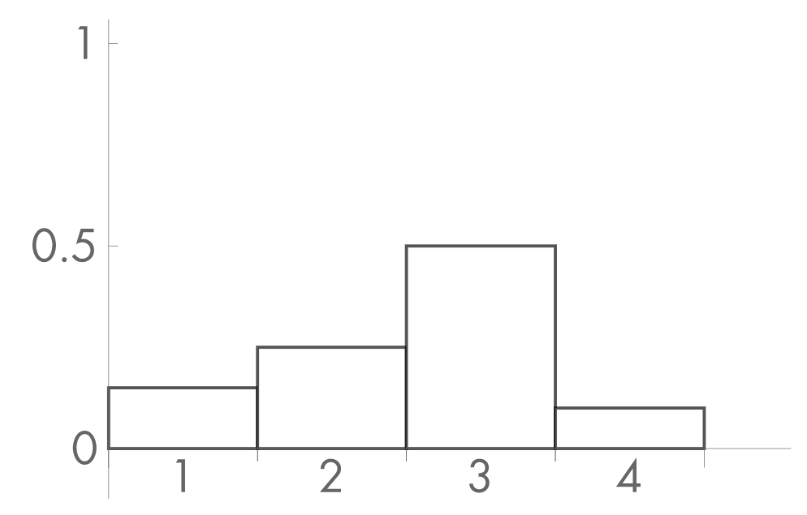
MC/Inversion Method
已知概率密度函数PDF

Slide 25
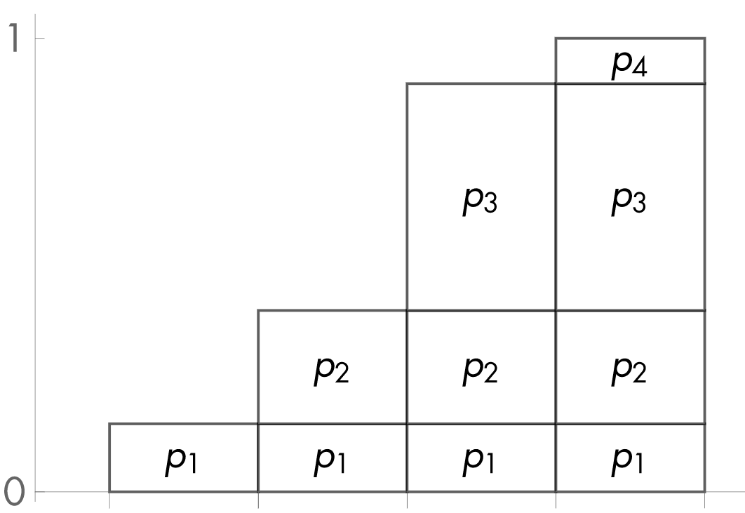
MC/Inversion Method
已知概率密度函数PDF
求出累加密度函数CDF

Slide 26
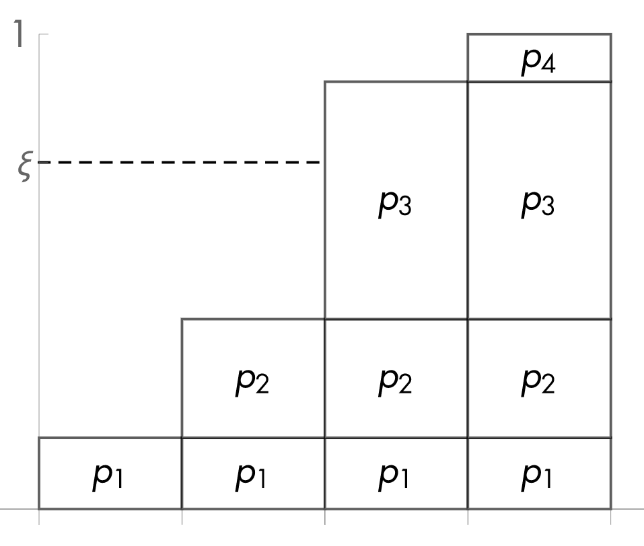
MC/Inversion Method
已知概率密度函数PDF
求出累加密度函数CDF
在CDF值域上用均匀分布随机一个值

Slide 27
MC/Inversion Method
已知概率密度函数PDF
求出累加密度函数CDF
在值域上用均匀分布随机一个值
映射回来得到采样点

Slide 28
MC/Sample
Notes:
假设用建筑群密度来定义 吃鸡缩圈中心点

Slide 29
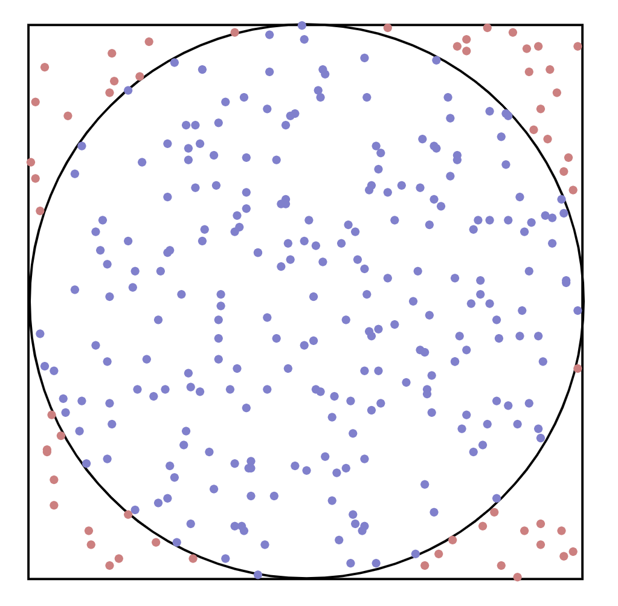
MC/Rejection Method
Notes:
圆的面积

Slide 30
MC/Sample
Notes:
分桶, rejection sampling, 每次独立采样

Slide 31
内容
自动微分(Automatic Differentiation)
蒙特卡洛方法(Monte Carlo)
马尔可夫蒙特卡洛方法(Markov Chain Monte Carlo)
路径追踪与双向路径追踪(Path Tracing and Bidirectional Path Tracing)
可微路径追踪(Differentiable Path Tracing)
哈密尔顿蒙特卡洛光线跟踪(Hessian-Hamiltonian Monte Carlo Ray Tracing)
Redner(https://github.com/BachiLi/redner)
DiffTaichi (https://github.com/yuanming-hu/difftaichi)

Slide 32
Markov Chain Monte Carlo (MCMC)
Markov Chain
Metropolis Hastings
Hamiltonian Monte Carlo

Slide 33
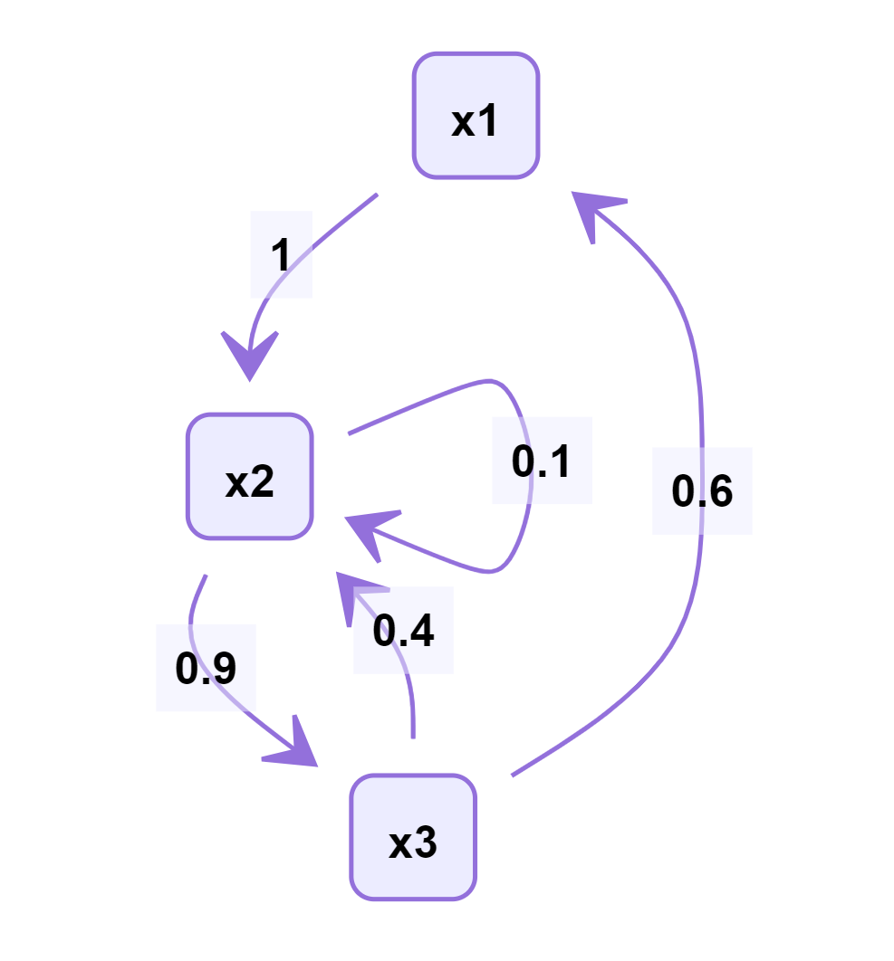
MCMC/Markov Chain
在状态空间上随机游走
转移到下一个状态的概率由当前状态决定
Notes:
离散马尔科夫

Slide 34
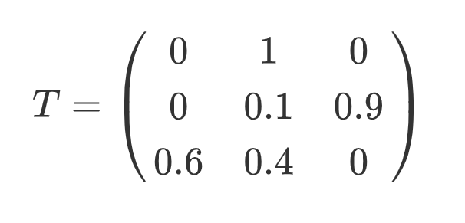
MCMC/Markov Chain
在状态空间上随机游走
转移到下一个状态的概率由当前状态决定
随机矩阵(stochastic matrix)

Slide 35
MCMC/Markov Chain
在状态空间上随机游走
转移到下一个状态的概率由当前状态决定
随机矩阵(stochastic matrix)
遍历性(ergodicity)
Notes:
可能会发生的一定会发生

Slide 36
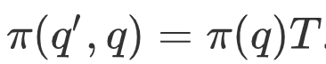
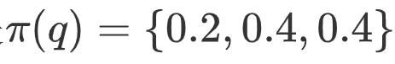
MCMC/Markov Chain
在状态空间上随机游走
转移到下一个状态的概率由当前状态决定
随机矩阵(stochastic matrix)
遍历性(ergodicity)
稳态(detailed balance)

Slide 37
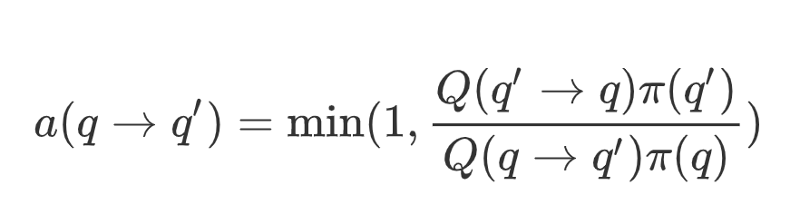
MCMC/Metropolis-Hastings
用随机游走代替重新采样
以一定概率接受下一个采样点
Notes:
Hastings term: 转移矩阵
分布函数

Slide 38
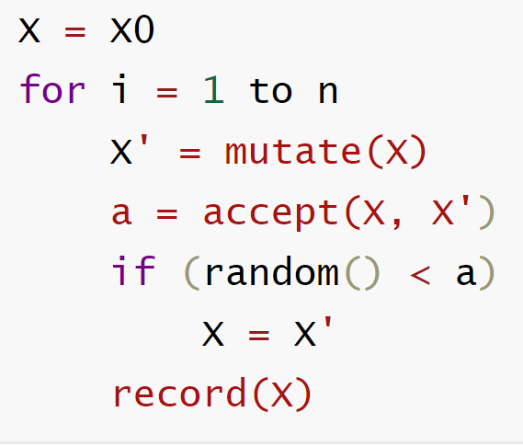
MCMC/Metropolis-Hastings
用随机游走代替重新采样(游走一般用对称的分布)
以一定概率接受下一个采样点

Slide 39
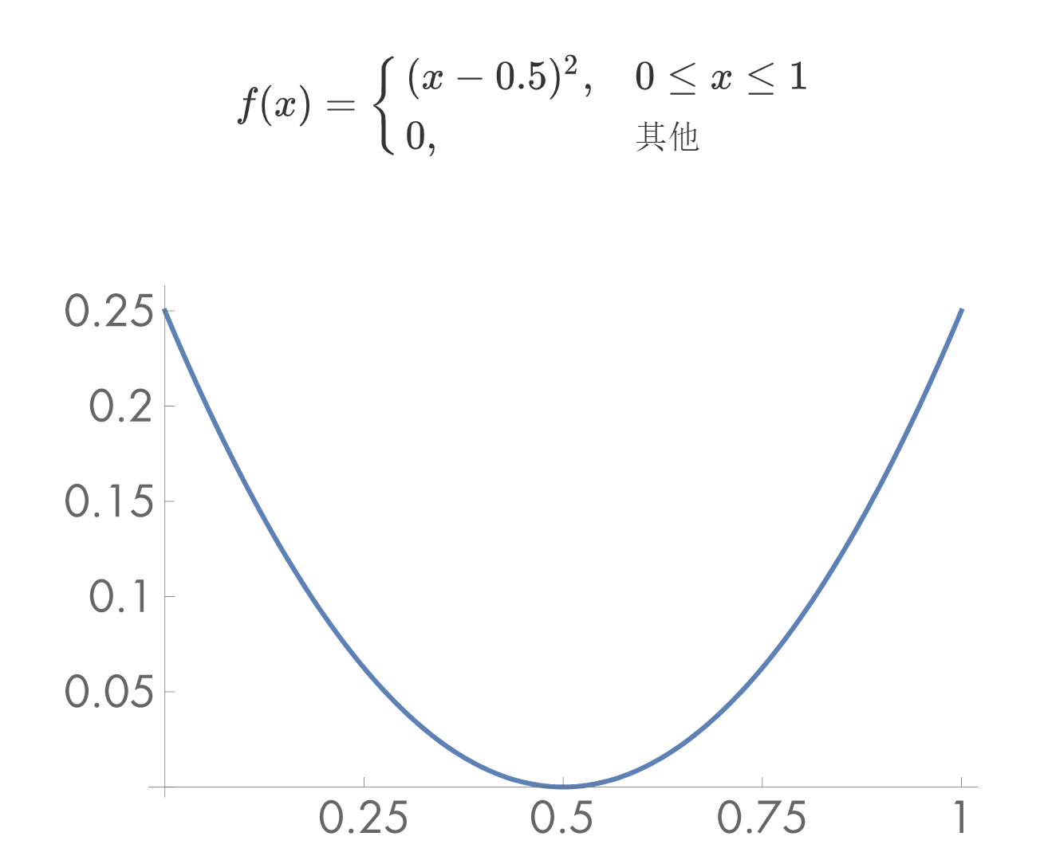
MCMC/Metropolis-Hastings
Notes:
PBR中的例子: 分桶, 左右随机游走

Slide 40
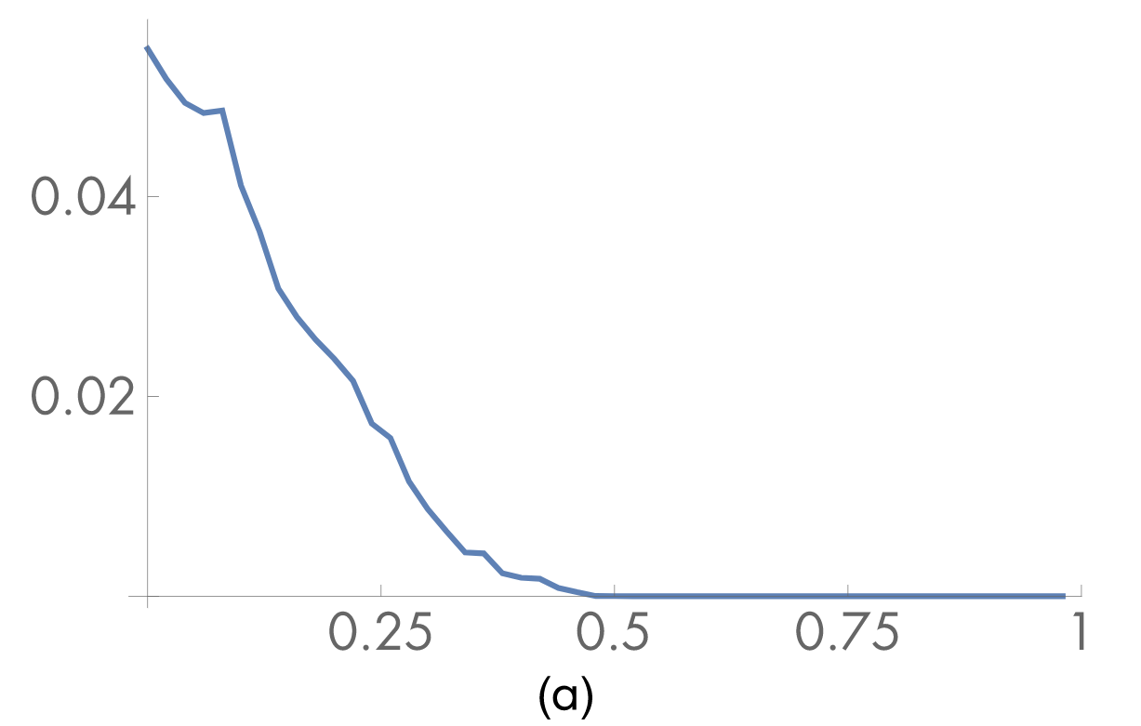
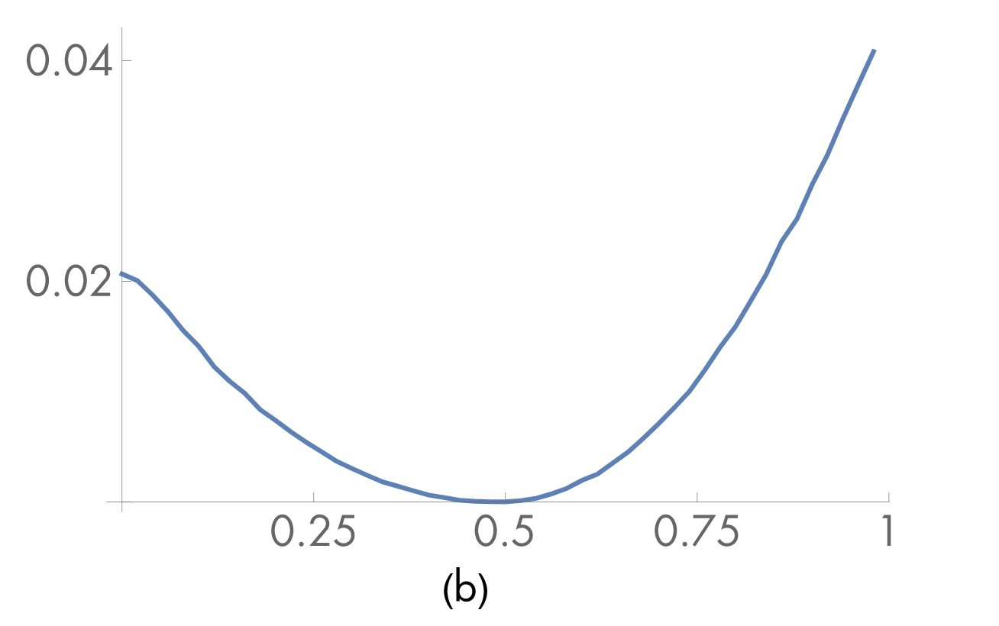
MCMC/Metropolis-Hastings
Notes:
1w次和30w次

Slide 41
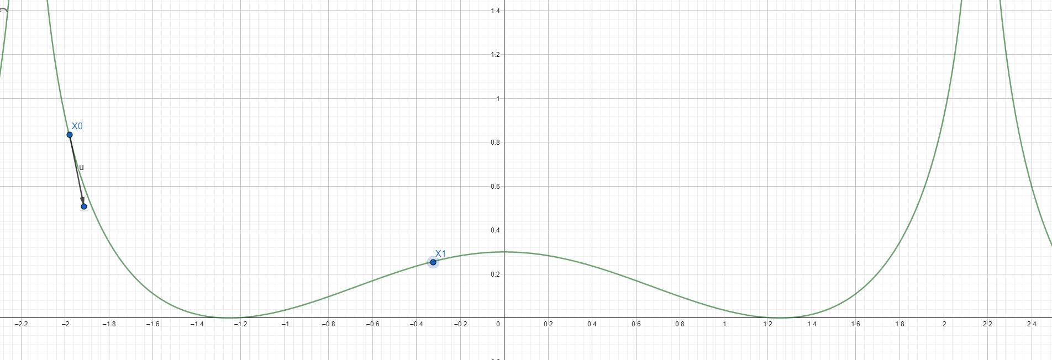
MCMC/Hamiltonian Monte Carlo
直观
Notes:
http://arogozhnikov.github.io/2016/12/19/markov_chain_monte_carlo.html

Slide 42
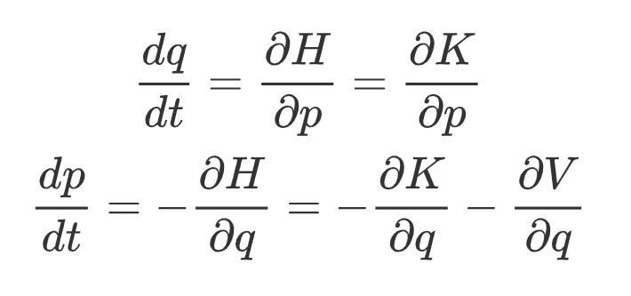
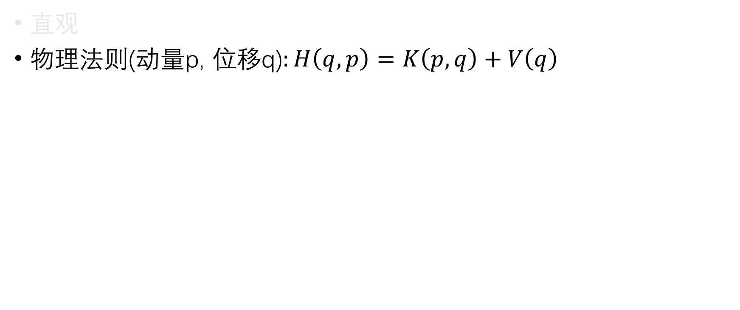
MCMC/Hamiltonian Monte Carlo
直观
物理法则(动量p, 位移q)$:H\left(q,p\right)=K\left(p,q\right)+V\left(q\right)$
Notes:
用经典物理理解一下:能量, Hamilton 算符, 薛定谔方程
Phase space, 辛几何

Slide 43
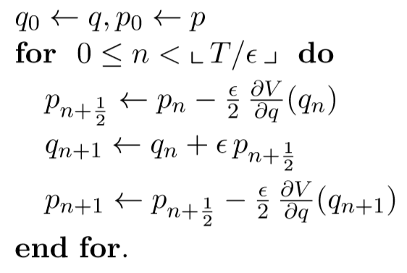
MCMC/Hamiltonian Monte Carlo
直观
物理法则(动量p, 位移q)$:H\left(q,p\right)=K\left(p,q\right)+V\left(q\right)$
Notes:
数值模拟从一个点运动到另一个点;需要求积分; leapfrog

Slide 44
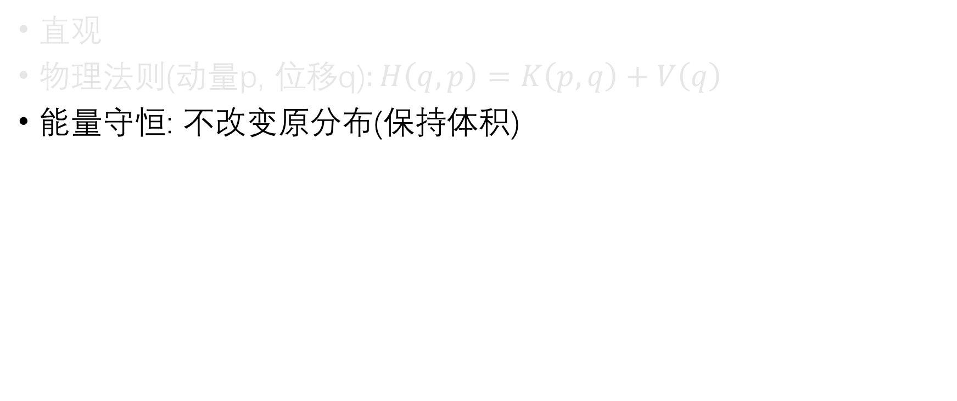
MCMC/Hamiltonian Monte Carlo
直观
物理法则(动量p, 位移q)$:H\left(q,p\right)=K\left(p,q\right)+V\left(q\right)$
能量守恒: 不改变原分布(保持体积)
Notes:
数学上: 散度为零

Slide 45
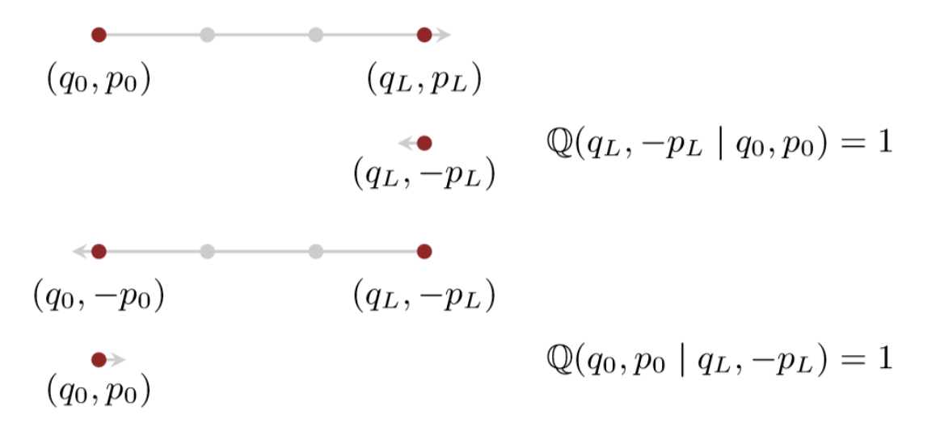
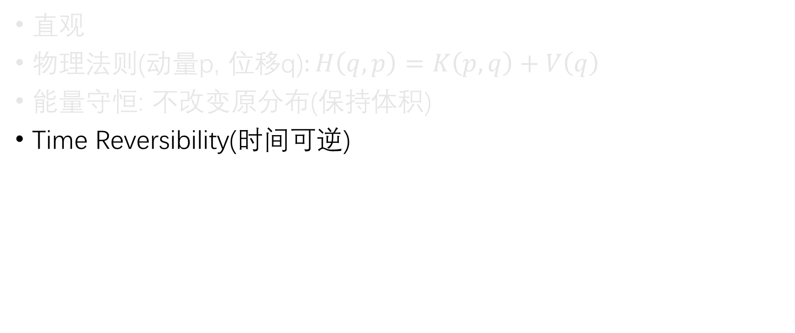
MCMC/Hamiltonian Monte Carlo
直观
物理法则(动量p, 位移q)$:H\left(q,p\right)=K\left(p,q\right)+V\left(q\right)$
能量守恒: 不改变原分布(保持体积)
Time Reversibility(时间可逆)

Slide 46
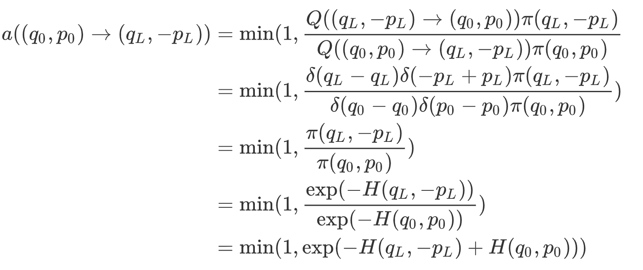
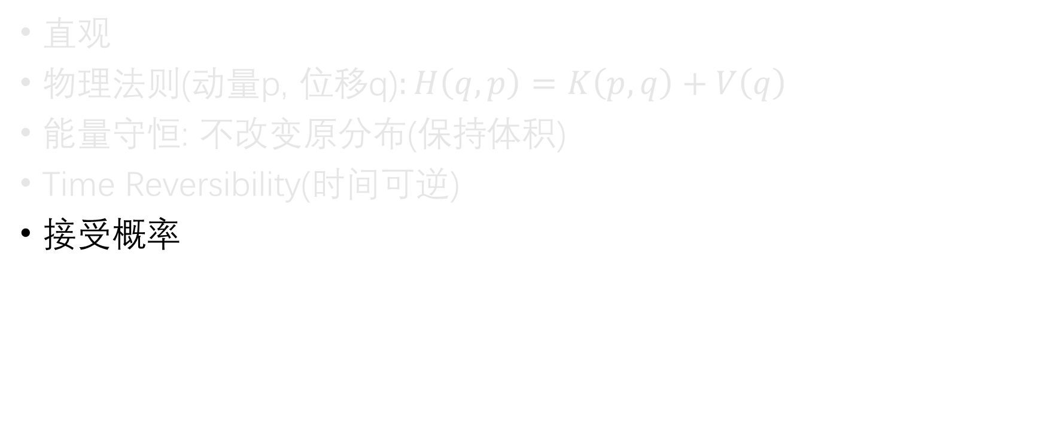
MCMC/Hamiltonian Monte Carlo
直观
物理法则(动量p, 位移q)$:H\left(q,p\right)=K\left(p,q\right)+V\left(q\right)$
能量守恒: 不改变原分布(保持体积)
Time Reversibility(时间可逆)
接受概率
Notes:
能级, 玻尔兹曼分布;
不展开了, 详细看note

Slide 47
内容
自动微分(Automatic Differentiation)
蒙特卡洛方法(Monte Carlo)
马尔可夫蒙特卡洛方法(Markov Chain Monte Carlo)
路径追踪与双向路径追踪(Path Tracing and Bidirectional Path Tracing)
可微路径追踪(Differentiable Path Tracing)
哈密尔顿蒙特卡洛光线跟踪(Hessian-Hamiltonian Monte Carlo Ray Tracing)
Redner(https://github.com/BachiLi/redner)
DiffTaichi (https://github.com/yuanming-hu/difftaichi)

Slide 48
Path Tracing and Bidirectional Path Tracing (PT&BDPT)
Bidirectional Reflectance Distribution Function (BRDF)
Path Tracing
Bidirectional Path Tracing

Slide 49
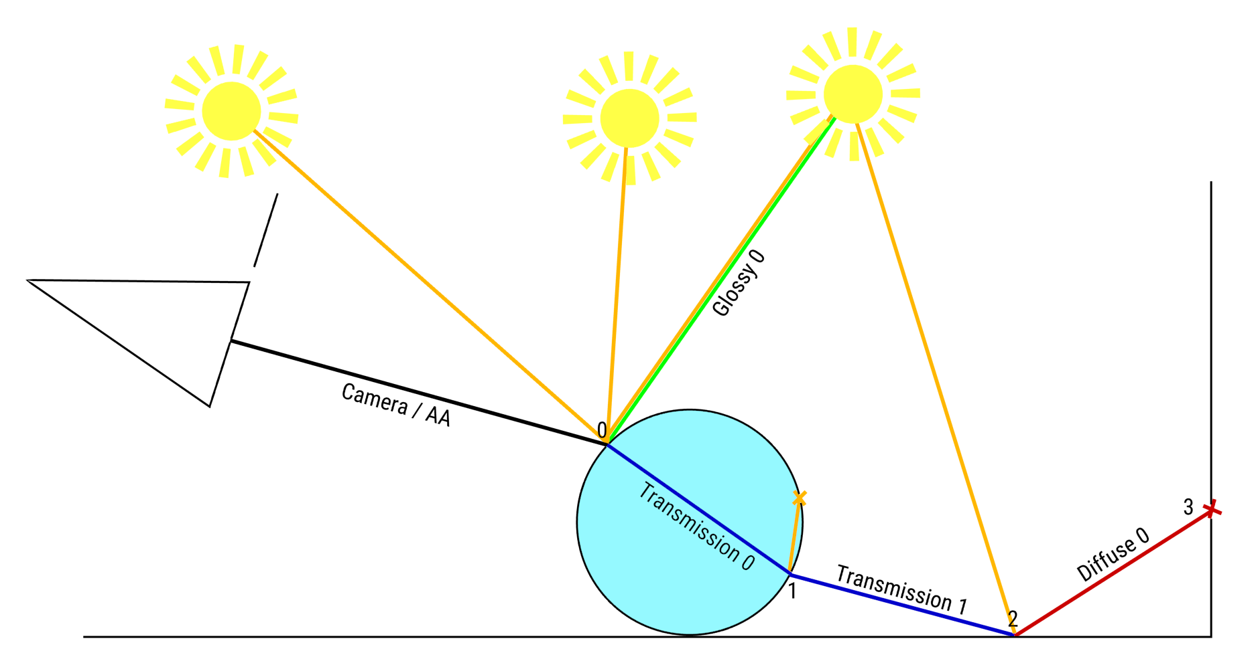
PT&BDPT

Slide 50
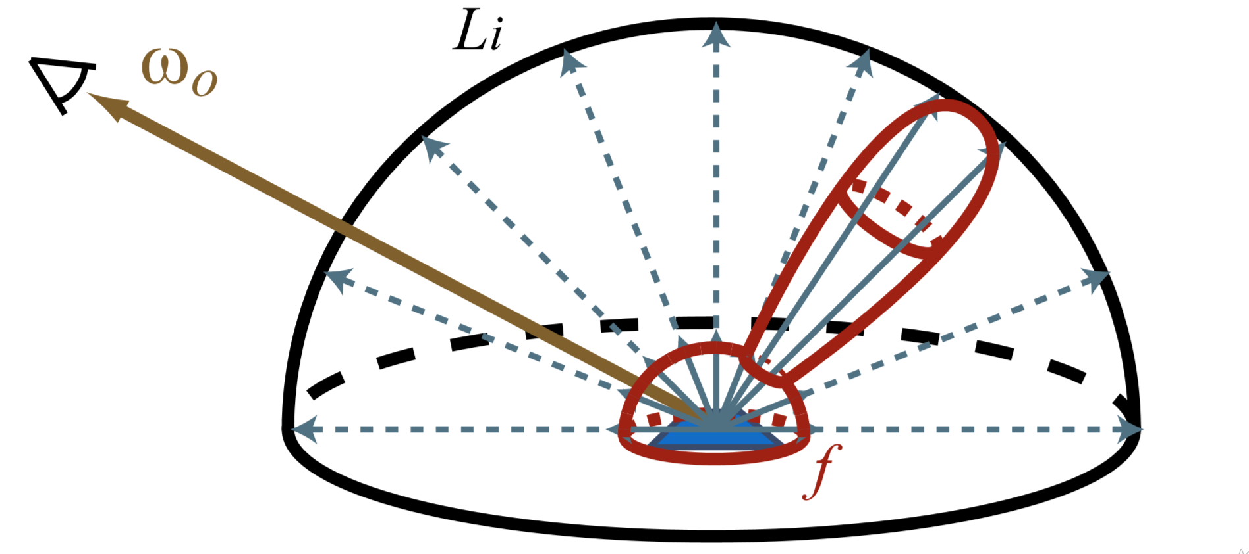
PT&BDPT/BRDF(双向反射分布函数)
Notes:
无限维蒙特卡洛积分, 路径上的一个点就是个sample
给定入射方向给我一个出射方向;
给定出射入射方向给我一个pdf;
给定出射入射方向给我反射率

Slide 51
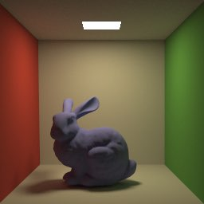

PT&BDPT/Path Tracing
eye

Slide 52
PT&BDPT/Path Tracing
eye

Slide 53
PT&BDPT/Path Tracing
eye

Slide 54

PT&BDPT/Bidirectional Path Tracing
Notes:
画个比较难的路径

Slide 55

Notes:
加权平均
Multiple Importance sampling实现起来要比单向的pathtracer难很多

Slide 56


PT&BDPT/Sample
Notes:
左边是smallpt, 右边是我前几天赶出来的bdpt, 我觉得bdpt好难弄, 效果上看起来还是不一致, 暗了很多, 可能有些pdf没搞好

Slide 57

Metropolis Light Transport (MLT)
Primary Sample Space MLT
Notes:
Sample space 一个点就对应一条路径

Slide 58
内容
自动微分(Automatic Differentiation)
蒙特卡洛方法(Monte Carlo)
马尔可夫蒙特卡洛方法(Markov Chain Monte Carlo)
路径追踪与双向路径追踪(Path Tracing and Bidirectional Path Tracing)
可微路径追踪(Differentiable Path Tracing)
哈密尔顿蒙特卡洛光线跟踪(Hessian-Hamiltonian Monte Carlo Ray Tracing)
Redner(https://github.com/BachiLi/redner)
DiffTaichi (https://github.com/yuanming-hu/difftaichi)

Slide 59
Differentiable Path Tracing (DPT)
Inverse Problems (梯度下降)
Path Tracing
Differentiate Visibility
Importance Sampling
Notes:
文章的核心内容是对visibility求导, 对edge进行Importance sampling

Slide 60


DPT/Inverse Problems
original
target
optimized

Slide 61
DPT/Inverse Problems (梯度下降)
cost
input
Notes:
梯度下降: 调整投影仪梯度下降

Slide 62

DPT/Inverse Problems as Optimization
distance
to
target
input
target
3D scene

Slide 63
DPT/Path Tracing
eye

Slide 64

DPT/Visibility on single pixel

Slide 65

DPT/Differentiate Visibility
Notes:
Heviside function, 直线方程
Delta function

Slide 66

DPT/Differentiate Visibility
Notes:
平面方程

Slide 67

DPT/Importance Sampling
确定描边(Silhouette Extraction in Hough Space)
建立层级关系选择描边
使用材质在边上的LTC积分作为重要度
Notes:
这里涉及许多知识点, 可以看notes了解一下

Slide 68
内容
自动微分(Automatic Differentiation)
蒙特卡洛方法(Monte Carlo)
马尔可夫蒙特卡洛方法(Markov Chain Monte Carlo)
路径追踪与双向路径追踪(Path Tracing and Bidirectional Path Tracing)
可微路径追踪(Differentiable Path Tracing)
哈密尔顿蒙特卡洛光线跟踪(Hessian-Hamiltonian Monte Carlo Ray Tracing)
Redner(https://github.com/BachiLi/redner)
DiffTaichi (https://github.com/yuanming-hu/difftaichi)

Slide 69




Hessian-Hamiltonian Monte Carlo Ray Tracing (H2MCMLT)
Notes:
这里很多是原作者的PPT, 这里我发现自己不能讲的更好, 所以直接就复制了原作的PPT的部分内容
Pathtracing很简单, 但是
世界上还不存在比较鲁棒的pathtracer

Slide 70

H2MCMLT/Ring Sample

Slide 71

H2MCMLT/Path Contribution
contribution
zero contrib.
vertex 1
zero contrib.
vertex 2
Notes:
路径空间贡献的变化

Slide 72
H2MCMLT/Metropolis Light Transport(MLT)
sample n+2
sample n
sample n+1
Notes:
我们希望样本点都在贡献比较亮的地方

Slide 73
H2MCMLT/Metropolis Light Transport(MLT)
rejected
rejected
rejected
rejected
Notes:
MLT是各向同性的random walk

Slide 74
H2MCMLT/Metropolis Light Transport(MLT)
proposal distribution
Notes:
我们希望我们的random walk的分布是各向异性, 局部符合目标分布的

Slide 75
H2MCMLT/Quadratic Approximation
original contribution
(only known at sample)
Notes:
单次采样只能踩到一个样本

Slide 76

H2MCMLT/Quadratic Approximation
quadratic approximation (known everywhere)
Notes:
二次逼近可以在局部近似原始分布

Slide 77

H2MCMLT/Hamiltonian Monte Carlo
gravity
quadratic landscape
flipped quadratic landscape
Notes:
用HMC来模拟, 但HMC需要求一个积分, 每个步长都要做raytracing, 接受不了

Slide 78

H2MCMLT/Closed Form HMC
Gaussian
initial velocity
gravity
Notes:
二次逼近在局部上使得HMC的模拟过程有解析解

Slide 79

H2MCMLT/H2MC
给定当前采样点
利用自动微分算出Gradient Vector, Hessian Matrix
利用Hessian Matrix等, 计算出(多维)高斯分布的均值与方差
高斯分布随机一个动量, 用HMC二次逼近解析式算出一个proposal state (待定状态)
以一定概率转移到待定状态
重复以上过程

Slide 80
The End
一些实验结果

Slide 81


$$f\left(x,y\right)=\frac{\sin\left(x^{2}+y^{2}\right)+1}{2}$$

Slide 82

Monte Carlo Inversion Method
Notes:
这些算法都只需要十几二十行代码

Slide 83

Monte Carlo Rejection Sampling

Slide 84

Monte Carlo Metropolis

Slide 85

Hamiltonian Monte Carlo
Notes:
圆环上跑出界的被我干掉了, 所以留下来的sample很少

Slide 86

Hessian-Hamiltonian Monte Carlo
Notes:
出bug了? 我来圆一下

Slide 87


Slide 88


Slide 89

Notes:
卡里面逃不出去了

Slide 90


更高级的内容
Notes:
过几天siggraph上大神们会讲这方面内容, 有兴趣的可以去看看, 这里只负责带大家到新世界的门口, 要不要进去看看呢?

